Slide 1
Komunikacija u partnerskim odnosima
Fran Vrandečič

Slide 2
Sadržaj
Općenito o komunikaciji u partnerskim odnosima
Neizravnost i dvosmislenost
Defanzivnost ili obrambeni stav
“Missing the message”
Monolozi, prekidanja i tihi slušatelji
Slijepe i gluhe točke u komunikaciji
Korištenje pitanja
Muško-ženske razlike u stilovima govora i značenju

Slide 3
1. Općenito o komunikaciji u partnerskim odnosima
Greške u komunikaciji kao odraz nerazvijenih komunikcijskih vještina ili podležećih problema u partnerskom odnosu
Neadekvatne vještine komunikacije su naučene -> doživljaj vlastitog stila komunikacije
Sve što je naučeno se može i odučiti!

Slide 4
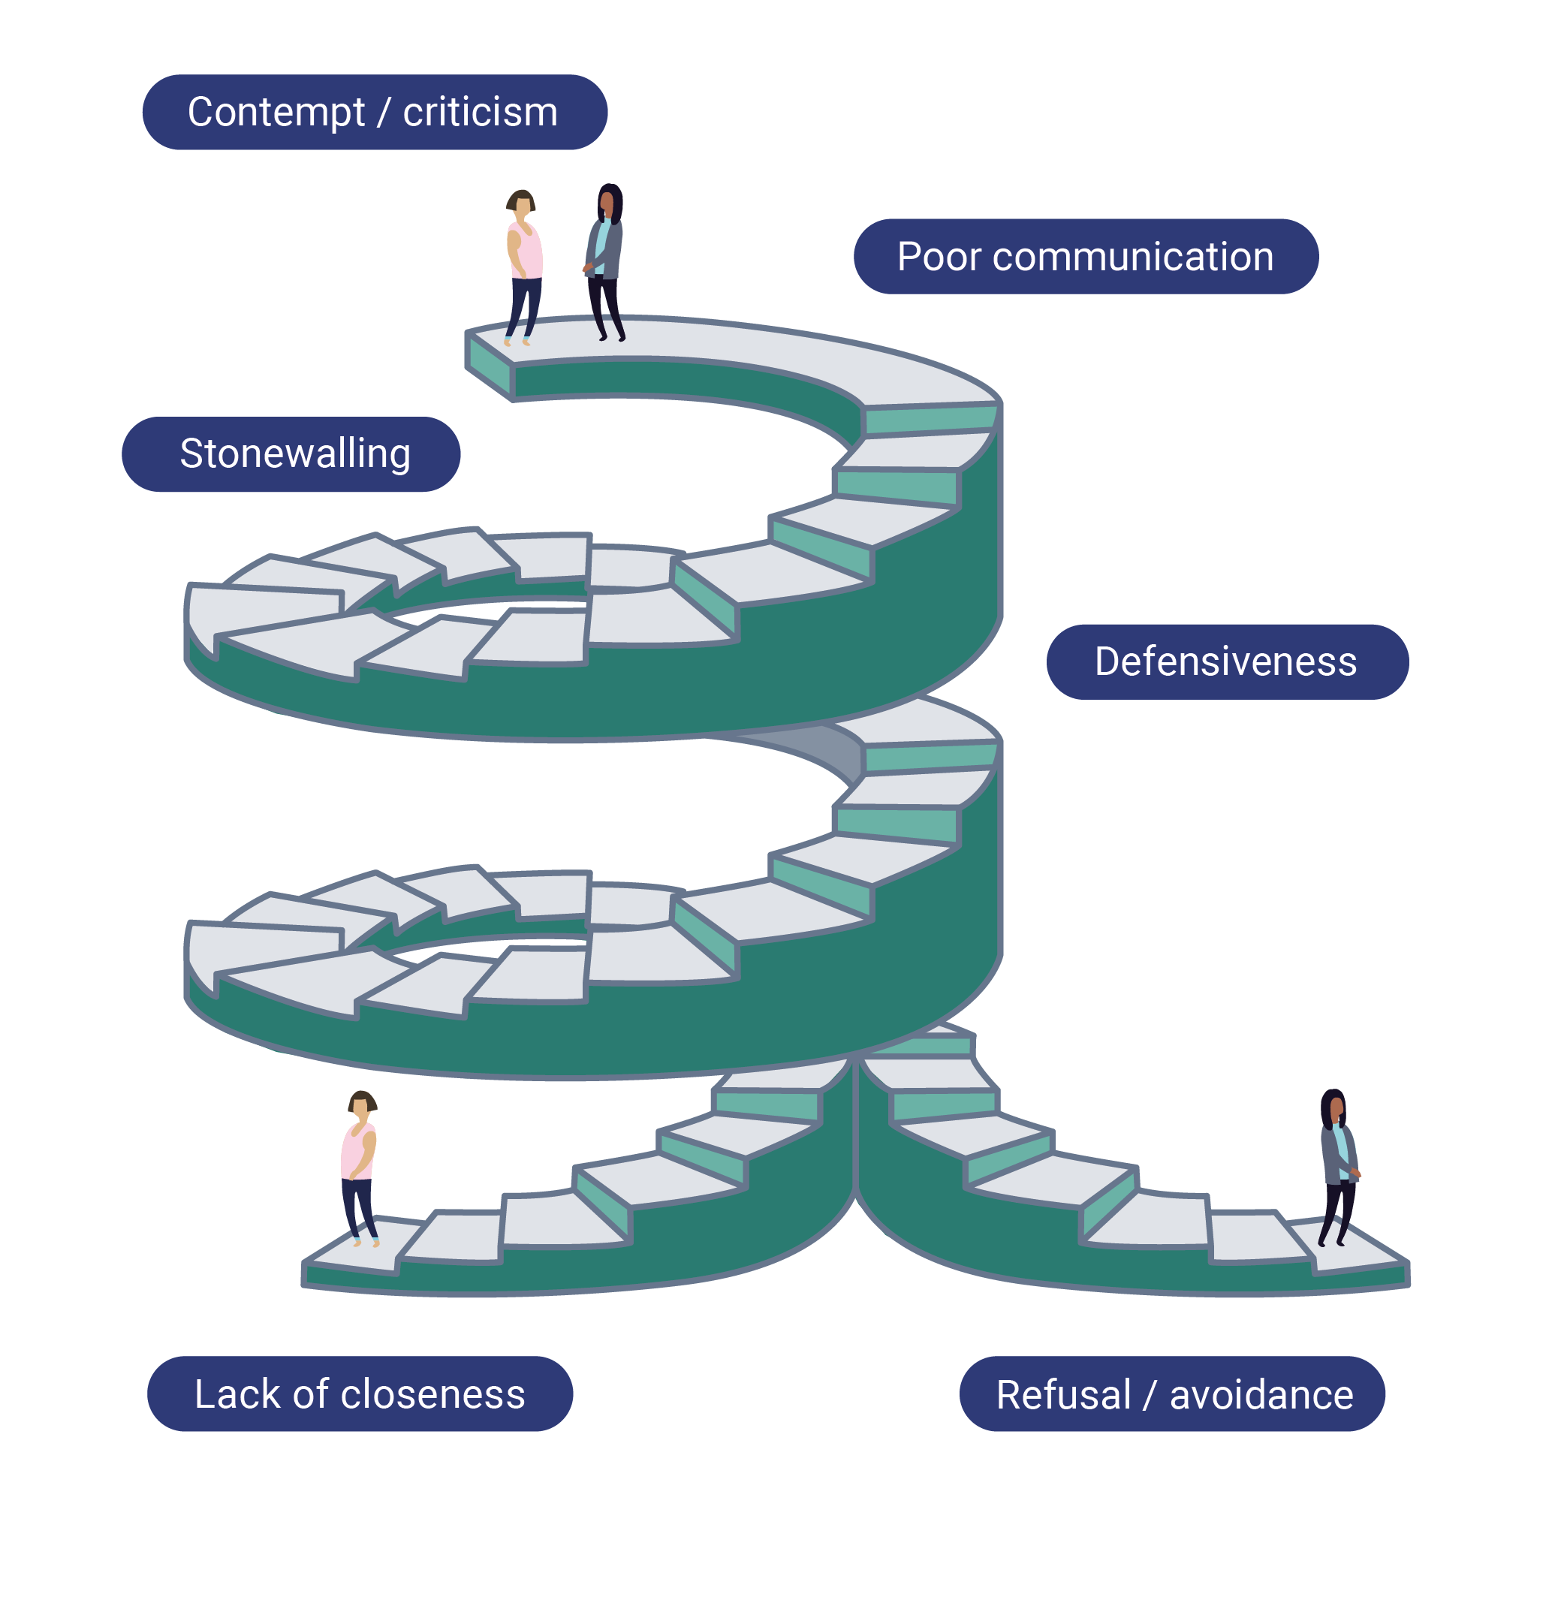
1. Općenito o komunikaciji u partnerskim odnosima
Neadekvatna komunikacija
Osjećaji frustracije

Slide 5
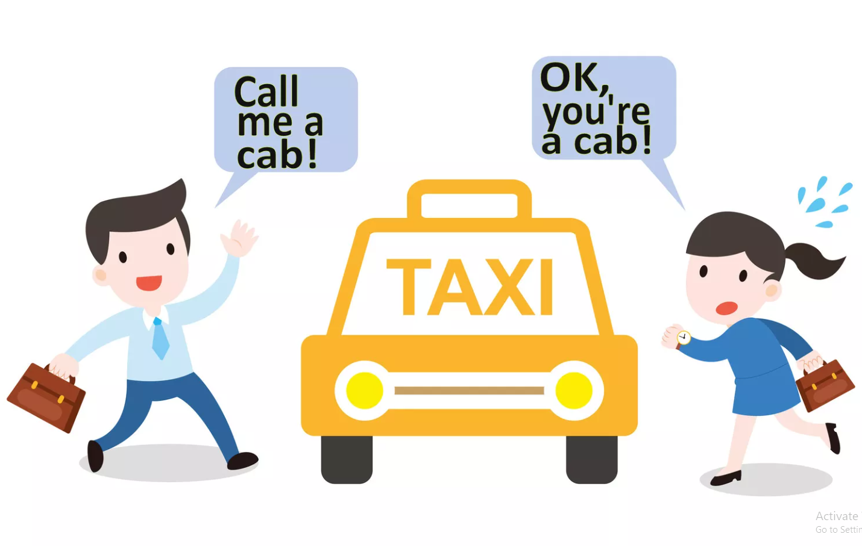
II. Neizravnost i/ili dvosmislenost
Svakodnevno susretanje s velikim brojem odluka
Izražavanje mišljenja vrlo općenito, pričanje uokolo glavne poruke, ulaženje u nebitne i trivijalne detalje uz pretpostavku da partner razumije što se nastoji reći
Tumačenje dvosmislenih poruka -> tumačenje kroz prizmu vlastitih nesigurnosti

Slide 6
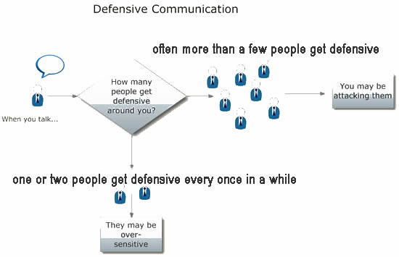
III. Defanzivnost ili obrambeni stav
Strah od odbacivanja pri izražavanju vlastitog mišljenja povećava defanzivnost -> vjerojatnost nastanka greški u komunikaciji

Slide 7
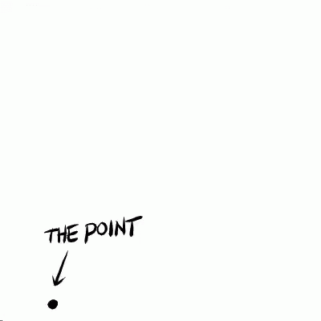
IV. “Missing the message”
Dobra komunikacija podrazumijeva više od jasnog izražavanja ideja
Komunikacija je alat!
Nejasno komuniciranje i okolišanje potiče sugovornike da sami izvode zaključke ili nas ignoriraju

Slide 8
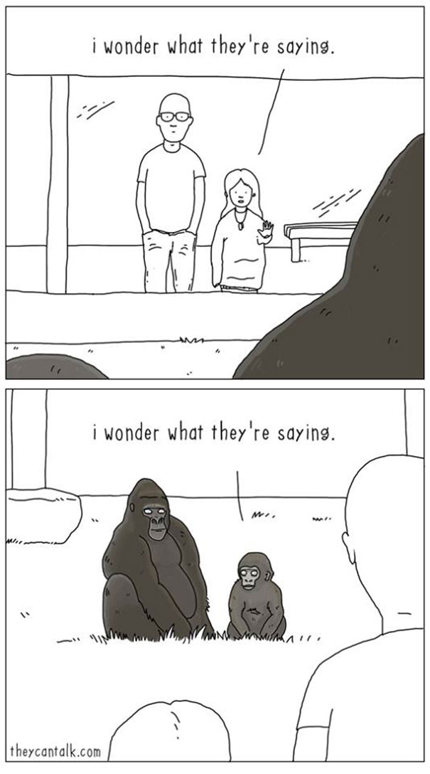
V. Monolozi, prekidanja i tihi slušatelji
Nastajanje poteškoća u komunikaciji uslijed razlika u stilu govora; pauzama, ritmu, brzini i sl.
Terapijski je bitno upoznati se s različitim stilovima i modalitetima govora partnera i verbalizirati različitosti
Tihi slušatelj ne znači da ne sluša!

Slide 9
VI. Slijepe i gluhe točke u komunikaciji
Najčešće su rezultat preosjetljivosti sugovornika i razvoja defanzivnosti u nekoj domeni razgovora
Rijetko zbog nesenzibiliziranih partnera
Voljno i nevoljno izbjegavanje, zaobilaženje, ignoriranje i sl.
Samo nečije ponašanje i osobnost mogu biti poticaj za defanzivnost

Slide 10
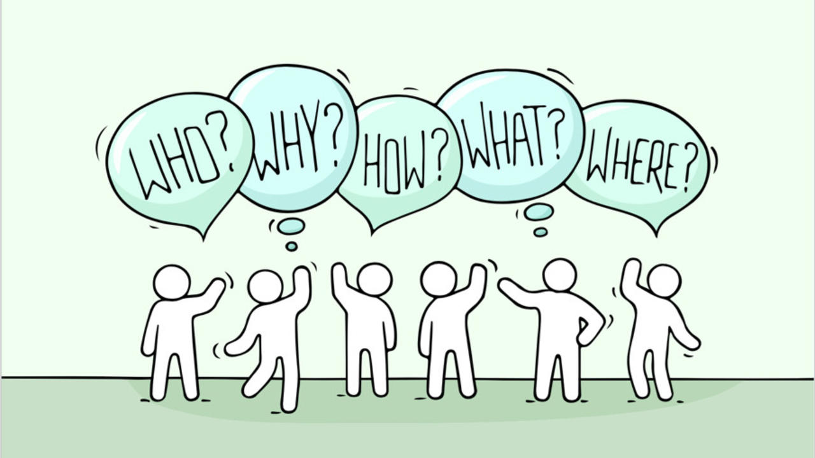
VII. Korištenje pitanja
Primarna funkcija jest dobivanje informacija, no i dobivanje/traženje podrške, pregovaranje, donošenje odluka
Pitanja se mogu doživjeti kao provokacija vlastite kompetentnosti, znanja i iskrenosti
Pitanja koja započinju sa “zašto” nerijetko u ljudima izazivaju defanzivnosti -> odaju dojam nepovjerenja i sumnje

Slide 11
VIII. Muško ženske razlike
Muškarci
Žene
Rjeđe postavljaju pitanja: “Ukoliko mi želi nešto reći, reći će mi bez da pitam”
Vokaliziraju u znak slaganja
Pri verbalizaciji problema traže praktična rješenja
Češće prekidaju sugovornike -> podjednako muške i ženske
Češće postavljaju pitanja: “Ukoliko ne pitam, mislit će da ne marim”
Vokaliziraju u znak potvrde da prate razgovor
Pri verbalizaciji problema traže razumijevanje i podršku

Slide 12
VIII. Muško ženske razlike
“Veza funkcionira dokle god možemo razgovarati o njoj”
“Veza ne funkcionira dokle god moramo razgovarati o njoj”

Slide 13
Hvala na pozornosti

